Slide 1
Wijzigingsvoorstel ROSA proces- en informatiemodellen mbt resultaten
n.a.v. afstemming met Edu-V modellen voor toetsen
september 2026
Jos van der Arend
Brian Dommisse

Slide 2
Wijzigingsvoorstel Resultaten
Aanleiding is de Edu-V subwerkgoep Results & Progress & Usage (Resultaten – voortgang – Gebruik) voorjaar 2026 waarin spraakverwarring ontstond over een aantal informatieobjecten en hun plek in de processen toetsen en monitoren voortgang.
Binnen ROSA worden hiertoe de volgende wijzigingen voorgesteld:
Hernoemen van informatieobject “Leerresultaat” naar “Uitkomst van leeractiviteit” en toelichting aanpassen.
Hernoemen van informatieobject “Vastgelegd leerresultaat” naar “Leerresultaat” en herdefiniëren.
Hernoemen van informatieobject “Toetsresultaat” naar “Uitkomst van toetsactiviteit” en herdefiniëren.
Hernoemen van ketenprocesstap “Beoordelen toetsafname” naar “Evalueren Toetsafnameproces”.
Informatieobject “Toetsresultaat” toevoegen met definitie “Vastgelegde en geformaliseerde beoordeling op basis van een of meer toetsafnames.” Dit object wordt specialisatie van informatieobject “Onderwijsresultaat”.
Processtap “Beoordelen gemaakte toets” toevoegen aan “Toetsen”.
Foutcorrectie 1: “Vastgelegd leerresultaat” (wordt: Leerresultaat) heeft onterecht een Specialisatie-relatie met object “Leerresultaat” (wordt: Uitkomst van leeractiviteit).
Foutcorrectie 2: “Leerresultaat” (wordt: Uitkomst van leeractiviteit) heeft onterecht een relatie met ketenprocesstap “Evalueren voortgang leerproces”?
Foutcorrectie 3: De rol “Beoordelaar” past niet bij ketenprocesstap “Evalueren toetsafnameproces” (voorheen “Beoordelen toetsafname”);
dit zou de nieuwe rol “Afnameleider” moeten zijn.
Verder ook te doen:
Verbeteringen in definities in ROSA Begrippenkader: Leermateriaal en Leermiddel (zie het voorstel vanuit Onderwijssemantiek)
In latere instantie:
Ketenproces “Toetsen”, uitwerken als inrichtingsscenario bestaande uit drie ketenprocessen (en daarbijhorende processtappen). NB in de huidige uitwerking wordt wel voorgesteld om de processtap “Beoordelen gemaakte toets” alvast toe te voegen om de procesflow met de informatieobjecten goed te kunnen weergeven (wijzigingsvoorstel 6).
Afstemming met Edu-V.

Slide 3
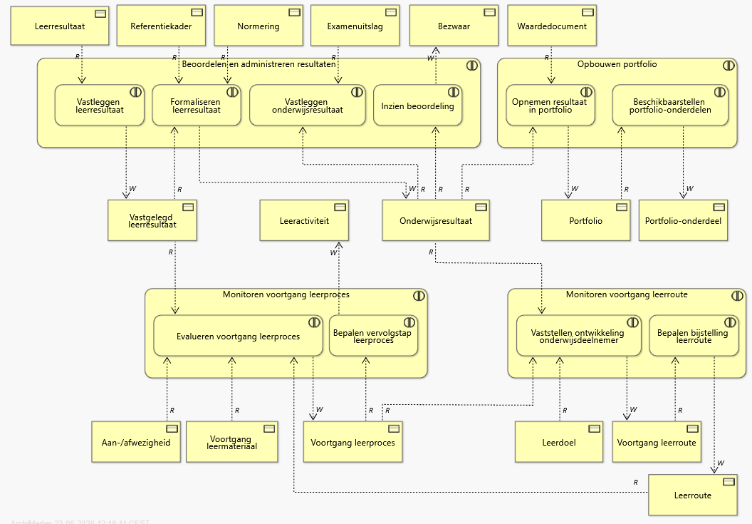
ROSA Ketenprocesmodel Administreren en monitoren resultaten (in detail)
Wijziging 1
Hernoemen tot
“Uitkomst van leeractiviteit”
Definitie blijft
“Uitkomst van een door een onderwijsdeelnemer uitgevoerde leeractiviteit.”
Definitie blijft
“Het vastleggen van de uitkomst van leeractiviteiten die binnen een leerproces zijn uitgevoerd.”
Wijziging 2
Hernoemen tot “Leerresultaat”
Definitie wordt
“Uitkomst van een leeractiviteit die is vastgelegd voor verdere verwerking.”
Notes:
Hernoemen van informatieobject “Leerresultaat” naar “Uitkomst van leeractiviteit”.
Hernoemen van informatieobject “Vastgelegd leerresultaat” naar “Leerresultaat” en herdefiniëren als “Uitkomst van een leeractiviteit die is vastgelegd voor verdere verwerking.”.

Slide 4
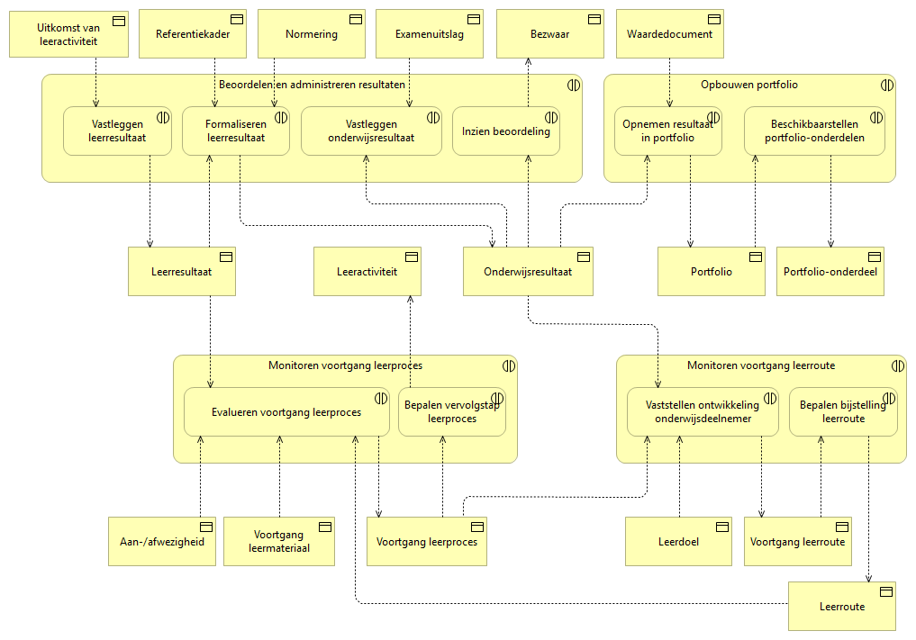
ROSA Ketenprocesmodel Administreren en monitoren resultaten (in detail)- NIEUW
Wijzigingen
Object “Leerresultaat” hernoemd tot
“Uitkomst van leeractiviteit”.
Object “Vastgelegd leerresultaat” hernoemd tot “Leerresultaat”.
Nog te doen: schrappen van de informatieobjecten “Normering” en “Examenuitslag” uit deze view omdat dit specialisaties zijn. Ze komen uiteraard wel terug in de informatiemodellen.

Slide 5
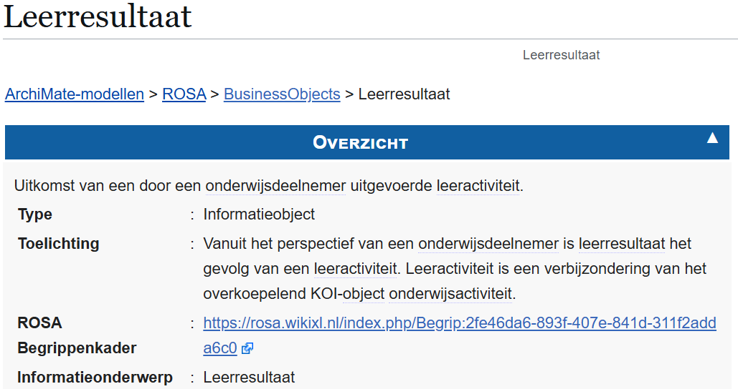
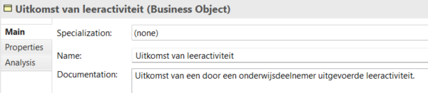
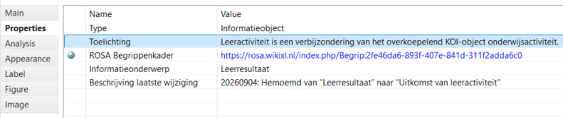
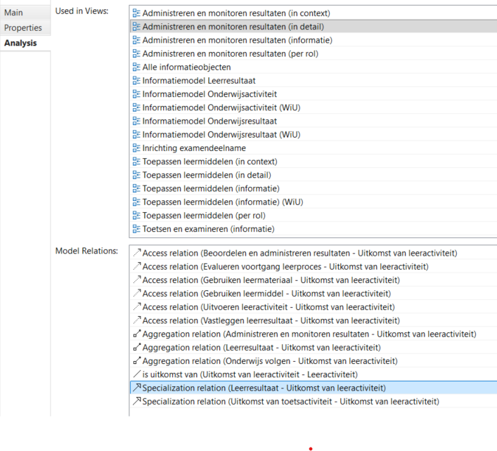
Informatieobject
“Uitkomst van leeractiviteit”
Wijziging 1. Hernoemen van informatieobject “Leerresultaat” naar “Uitkomst van leeractiviteit” en toelichting aanpassen.
Foutcorrectie 1: (later meer)
Wijziging 1. Overige views nalopen (of tekst past in vakje)
Notes:
In definitie is de eerste zin ‘Vanuit het perspectief van een onderwijsdeelnemer is leerresultaat het gevolg van een leeractiviteit.’.

Slide 6
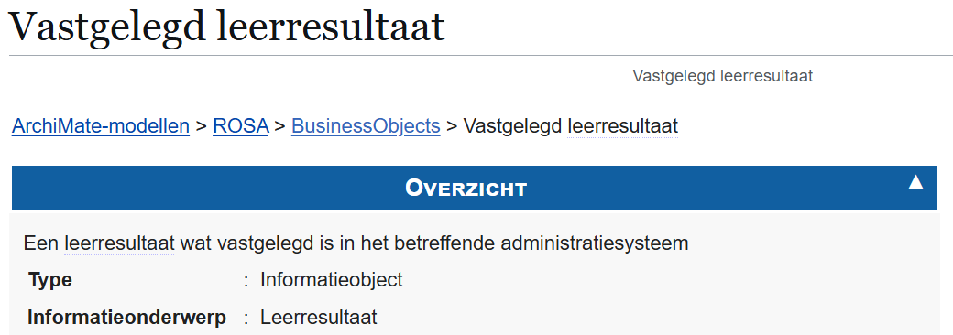
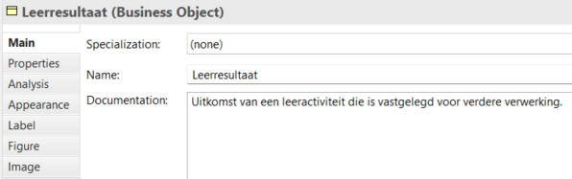
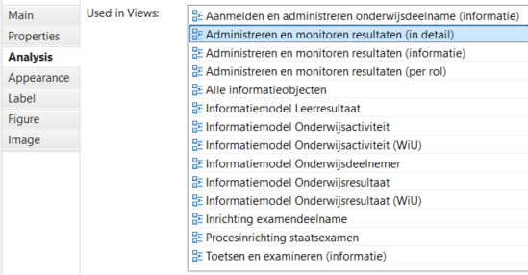
Informatieobject
“Leerresultaat”
Wijziging 2: Hernoemen van informatieobject “Vastgelegd leerresultaat” naar “Leerresultaat” en herdefiniëren
Wijziging 2. Overige views nalopen (of tekst past in vakje)
Notes:
In definitie is de eerste zin ‘Vanuit het perspectief van een onderwijsdeelnemer is leerresultaat het gevolg van een leeractiviteit.’.

Slide 7
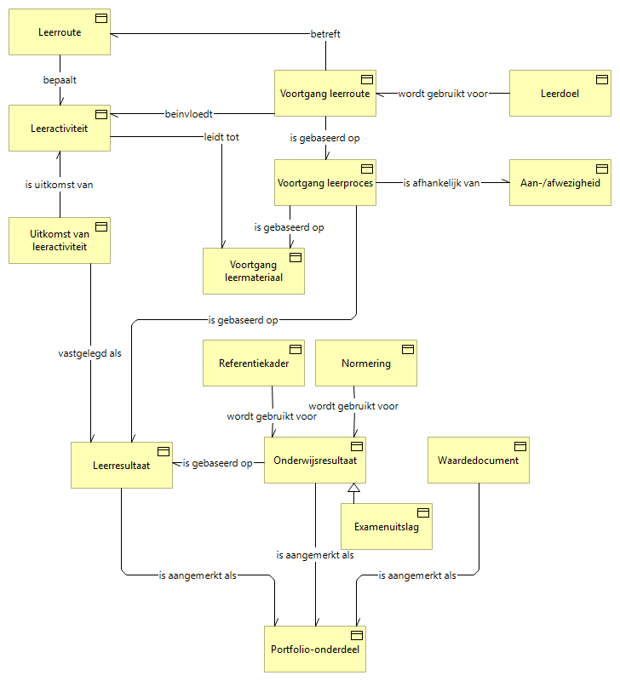
Voorstel object ”Normering” is specialisatie van object Referentiekader
Voorstel
Object “Normering” kan in dit model (deze view) weg. (is dubbelop naast referentiekader)
Voorstel
Object “Normering” kan in dit model (deze view) weg.
(is dubbelop naast referentiekader). Wel eventueel opnemen als specialisatie van referentiekader.
Administreren en monitoren resultaten (informatie)
Administreren en monitoren resultaten (in detail)

Slide 8
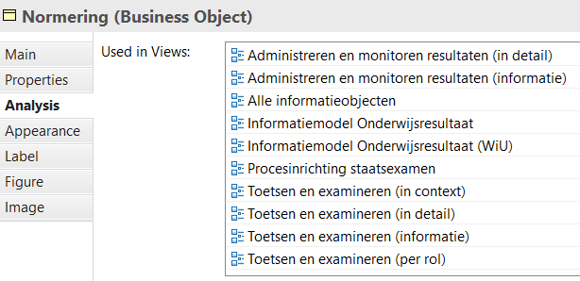
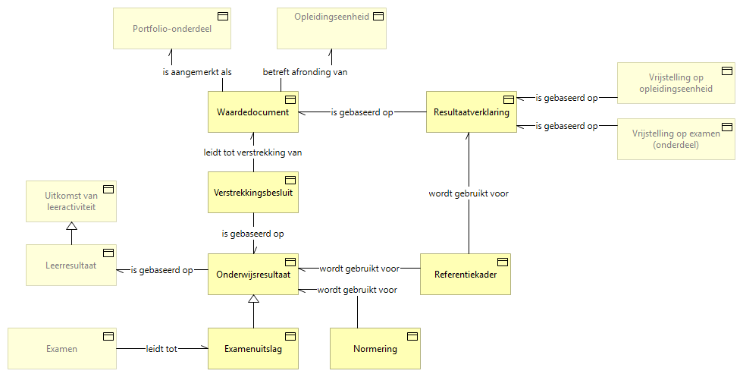
Voorstel object ”Normering” is specialisatie van object Referentiekader
Voorstel
Object “Normering” kan in dit model (deze view) weg.
(is dubbelop naast referentiekader)
Informatiemodel Onderwijsresultaat

Slide 9
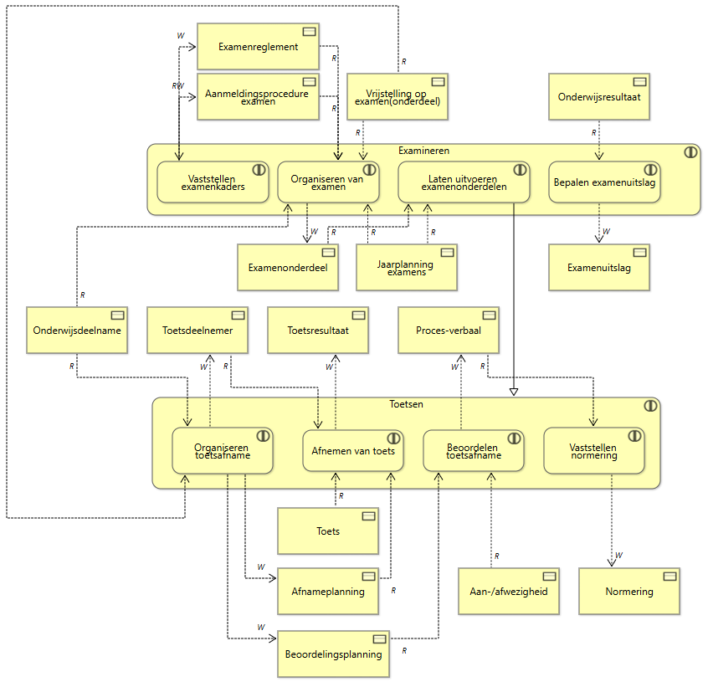
ROSA Ketenprocesmodel Toetsen en examineren (in detail)
Wijziging 3
Hernoemen tot
“Uitkomst van toetsactiviteit”
Definitie wordt
“Uitkomst van een door een onderwijsdeelnemer uitgevoerde toetsactiviteit.”
En ook, Access-relatie (Read) toevoegen voor ketenprocesstap “Vaststellen normering.”
Wijziging 4
Hernoemen tot “Evalueren toetsafnameproces”
Notes:
Hernoemen van informatieobject “Toetsresultaat” naar “Uitkomst van toetsactiviteit” en herdefiniëren als “Uitkomst van een door een onderwijsdeelnemer uitgevoerde toetsactiviteit.”.
Dit object heeft al specialisatie-relatie met object “Uitkomst van leeractiviteit”.
Hernoemen van proces “Beoordelen toetsafname” naar “Evalueren Toetsafnameproces”

Slide 10
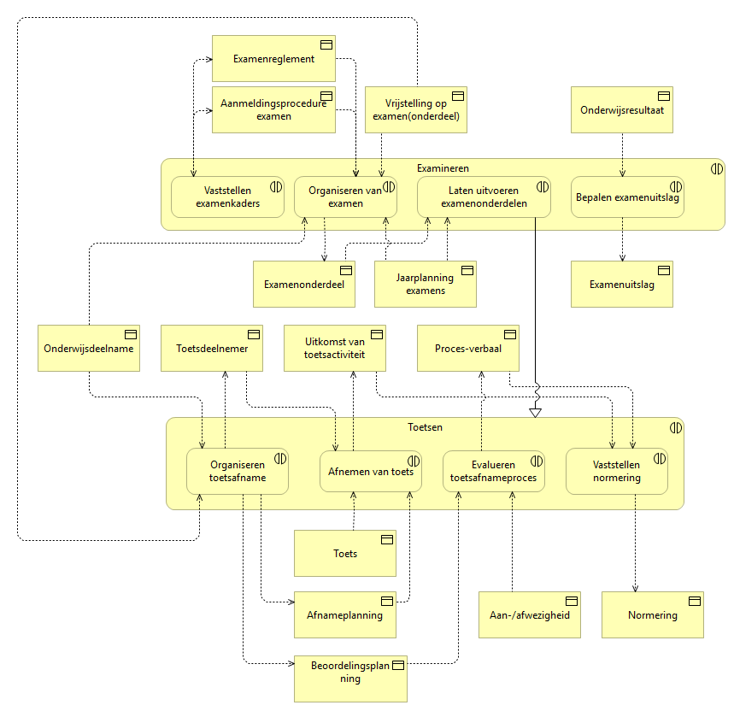
ROSA Ketenprocesmodel Toetsen en examineren (in detail) - NIEUW
Wijzigingen
Object “Toetsresultaat” hernoemd tot
“Uitkomst van toetsactiviteit”.
Ketenprocesstap “Beoordelen toetsafname” hernoemd tot “Evalueren Toetsafnameproces”
Relatie van “Uitkomst van toetsactiviteit” naar “Vaststellen normering” als invoer (Read) toegevoegd.

Slide 11
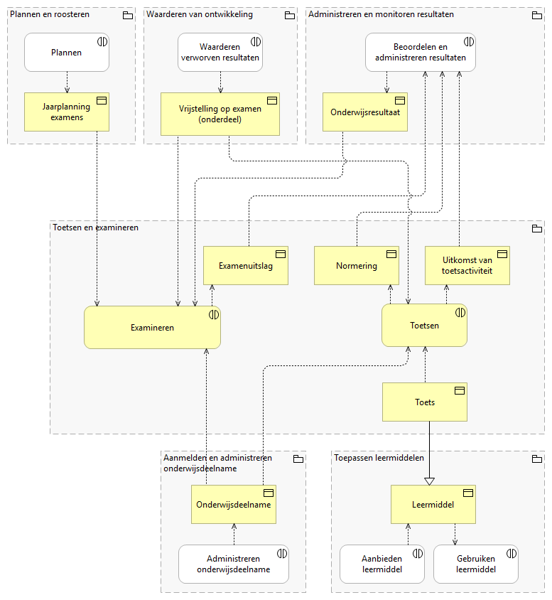
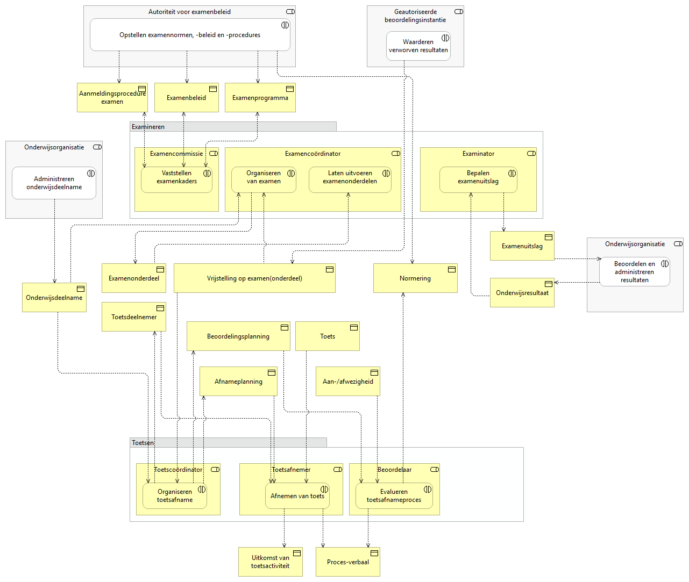
ROSA Ketenprocesmodel
Toetsen en examineren
(in context) en (per rol)- NIEUW
Wijzigingen
Object “Toetsresultaat” hernoemd tot
“Uitkomst van toetsactiviteit”.
Ketenprocesstap “Beoordelen toetsafname” hernoemd tot “Evalueren Toetsafnameproces”
Relatie van “Uitkomst van toetsactiviteit” naar “Vaststellen normering” als invoer (Read) toegevoegd.

Slide 12
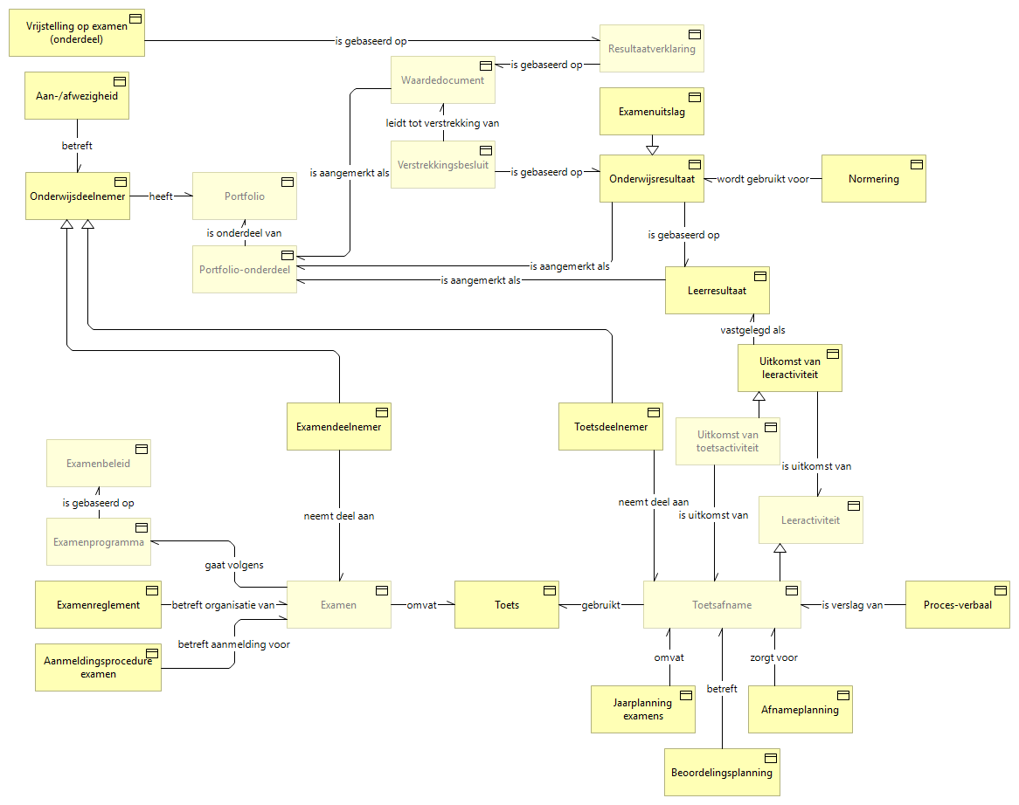
ROSA Ketenproces-model
Toetsen en examineren
(informatie-model)- NIEUW
Wijzigingen
Object “Toetsresultaat” hernoemd tot
“Uitkomst van toetsactiviteit”.
Ketenprocesstap “Beoordelen toetsafname” hernoemd tot “Evalueren Toetsafnameproces”
Relatie van “Uitkomst van toetsactiviteit” naar “Vaststellen normering” als invoer (Read) toegevoegd.

Slide 13
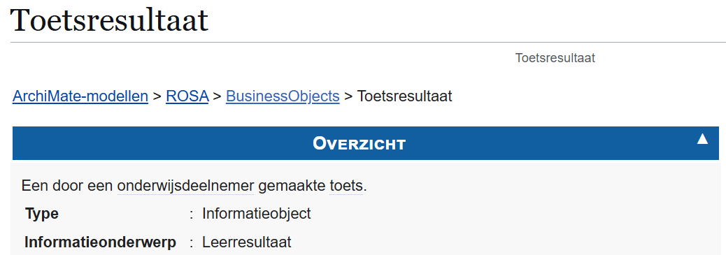
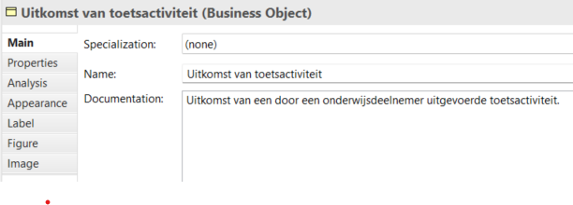
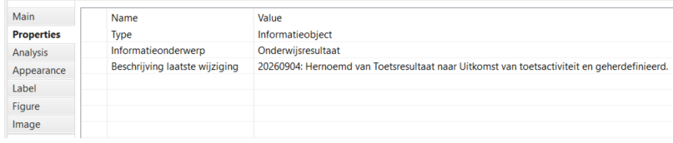
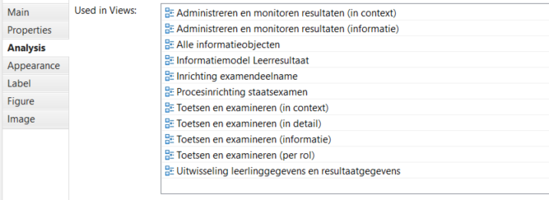
Informatieobject
“Uitkomst van toetsactiviteit”
Wijziging 3. Alle overige views nalopen
Stappenplan per view
Vakje van object passend maken voor tekst
Nieuwe relatie toevoegen (=zichtbaar maken) als beide objecten in het view zitten

Slide 14
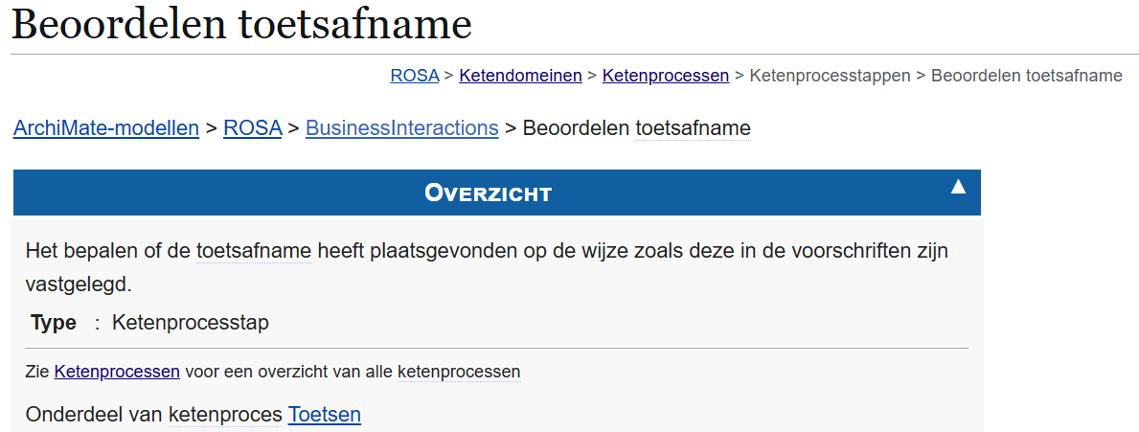
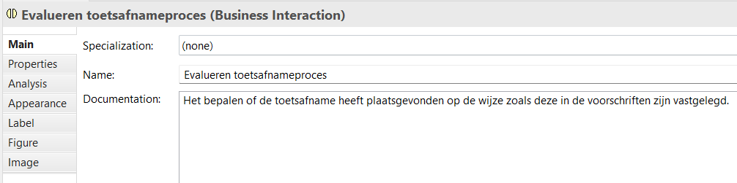
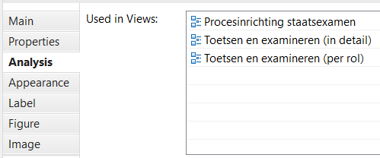
Ketenprocesstap “Evalueren Toetsafnameproces”
Wijziging 1. Overige views nalopen
(of tekst past in vakje)

Slide 15
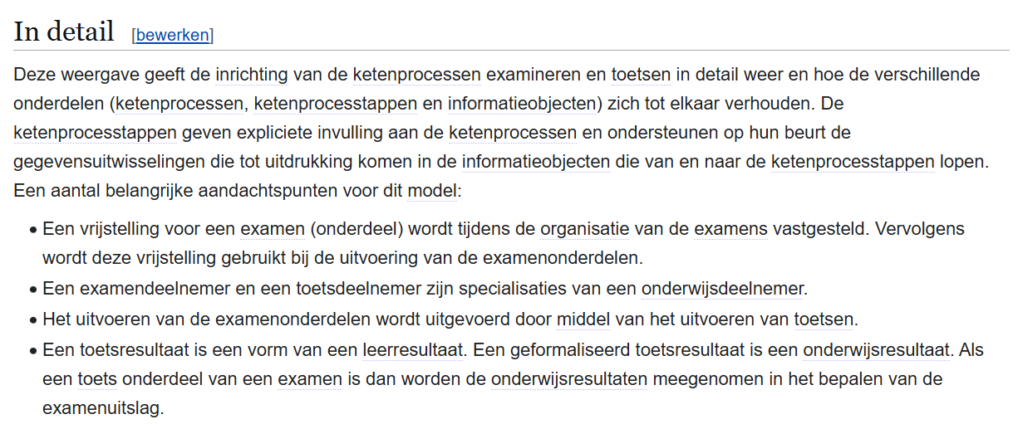
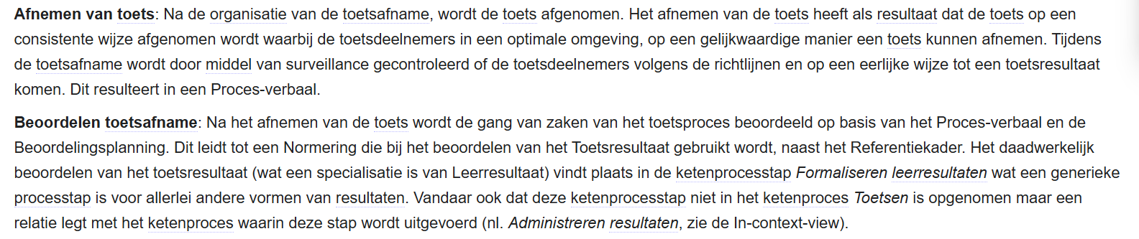
Model “Toetsen en examineren (in detail)”
Wijziging 3. Modelpagina’s nalopen
Stappenplan per view
Zoek naar tekst ‘toetsresultaat’ en pas eventueel de tekst aan.
Hier wordt de tekst:
“Een Toetsresultaat is specialisatie van een Onderwijsresultaat. Als een toets onderdeel van een examen is dan worden de toetsresultaten meegenomen in het bepalen van de examenuitslag.”
Hier wordt het einde van de zin:
“… en op een eerlijke wijze tot een gemaakte toets komen.”
Hier worden de zinnen:
Dit leidt tot een Normering die bij het beoordelen van het Toetsresultaat gebruikt wordt. Het daadwerkelijk beoordelen van de uitkomsten van de toetsactiviteit vindt plaats in ….”
Notes:
Als we Normering zien als een specialisatie van Referentiekader dan niet allebei de objecten in de beschrijving naast elkaar in de tekst opnemen.

Slide 16
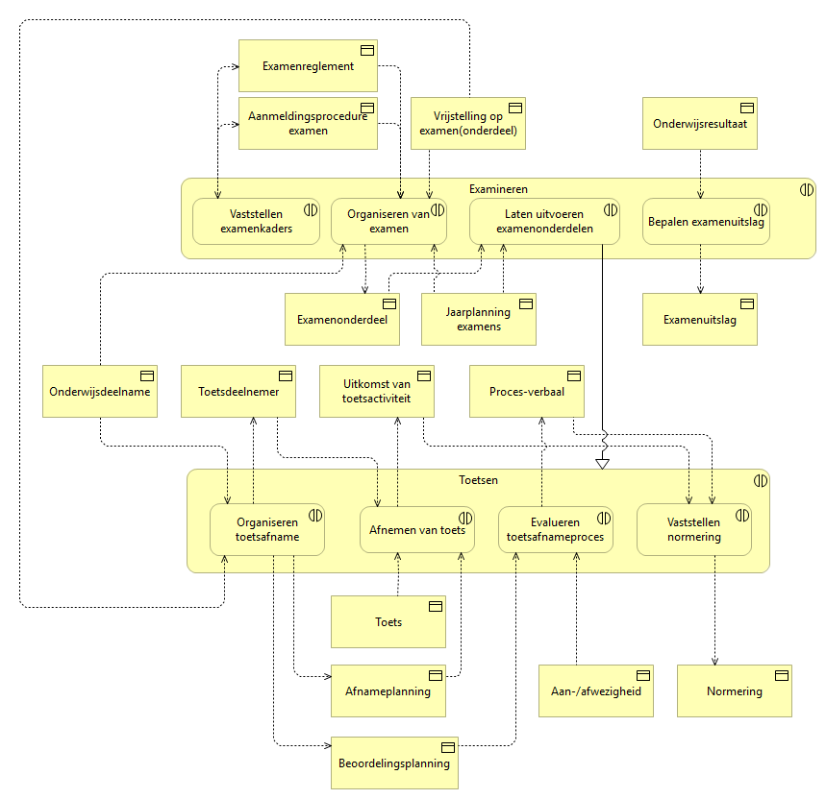
Discussie
ROSA Ketenprocesmodel Toetsen en examineren (in detail) - NIEUW
Vraag
Object “Aan-/afwezigheid” is invoer (Read) voor ketenprocesstap “Evalueren toetsafnameproces”.
Is dit correct?
Zou het invoer en uitvoer (Read/Write) moeten zijn?
Vraag
Object “Beoordelingsplanning” verwijderen.
(dit is onderdeel van Afnameplanning)
En “Afnameplanning” is invoer (Read) voor “Evalueren toetsafnameproces”
Notes:
Laatste genoemde model!

Slide 17
Discussie
ROSA Ketenproces-model Toetsen en examineren (per rol) - NIEUW
Foutcorrectie 3
De rol “Beoordelaar” past niet bij ketenprocesstap “Evalueren toetsafnameproces” (voorheen “Beoordelen toetsafname”);
dit zou de nieuwe rol “Afnameleider” moeten zijn.
Deze rol past wel bij toekomstige processtap “Beoordelen gemaakte toets”.
Notes:
Laatste genoemde model!

Slide 18
TODO
ROSA Ketenprocesmodel Toetsen en examineren (in detail)
TODO
In ketenproces “Toetsen” de stap “Beoordelen gemaakte toets” en informatieobject “Toetsscore” toevoegen.
En “Uitkomst van toetsactiviteit” wordt invoer en “Toetscore” wordt uitvoer van dit proces,
En “Toetscore” wordt invoer van “Vaststellen normering” i.p.v. “Uitkomst van toetsactiviteit”.
Zie slide 29
Notes:
Hernoemen van informatieobject “Toetsresultaat” naar “Uitkomst van toetsactiviteit” en herdefiniëren als “Uitkomst van een door een onderwijsdeelnemer uitgevoerde toetsactiviteit.”.
Dit object heeft al specialisatie-relatie met object “Uitkomst van leeractiviteit”.
Hernoemen van proces “Beoordelen toetsafname” naar “Evalueren Toetsafnameproces”

Slide 19
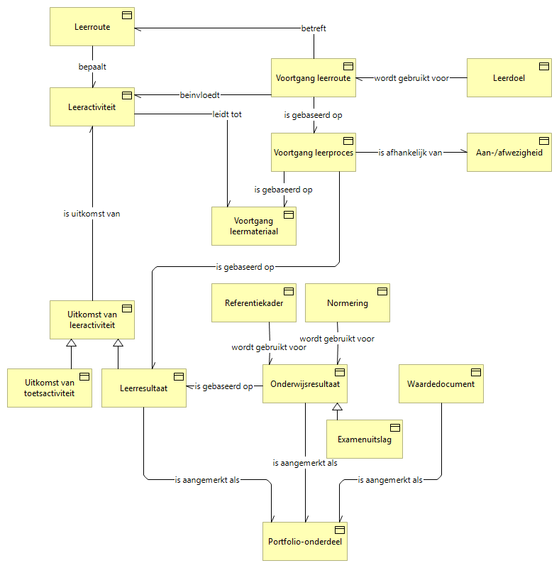
ROSA Toepassings-informatiemodel Administreren en monitoren resultaten - GEWIJZIGD
vastgelegd als
Foutcorrectie 1
Object “Vastgelegd leerresultaat” heeft geen Specialisatie-relatie met object “Leerresultaat”, maar wel de relatie “vastgelegd als”.
En ook
Object “Uitkomst van toetsactiviteit” uit dit model verwijderen.
(voegt niets toe)
Notes:
Foutcorrectie 1: Object “Vastgelegd leerresultaat” heeft geen Specialisatie-relatie met object “Leerresultaat” maar als relatie “vastgelegd als”

Slide 20
ROSA Toepassings-informatiemodel Administreren en monitoren resultaten - NIEUW
Foutcorrectie 1
Specialisatie-relatie van “Uitkomst van leeractiviteit” naar “Leerresultaat” vervangen door relatie “vastgelegd als”.
Verder ook:
Deze relatie ook uit andere views verwijderen (eventueel view aanpassen)
Deze relatie uit model verwijderen
Notes:
Foutcorrectie 1: Object “Vastgelegd leerresultaat” heeft geen Specialisatie-relatie met object “Leerresultaat”

Slide 21
ROSA Toepassings-informatie-model Toetsen en examineren - NIEUW
Foutcorrectie 1
Specialisatie-relatie van “Uitkomst van leeractiviteit” naar “Leerresultaat” vervangen door relatie “vastgelegd als”.
Verder ook:
Deze relatie ook uit andere views verwijderen (eventueel view aanpassen)
Deze relatie uit model verwijderen
Notes:
Foutcorrectie 1: Object “Vastgelegd leerresultaat” heeft geen Specialisatie-relatie met object “Leerresultaat”

Slide 22
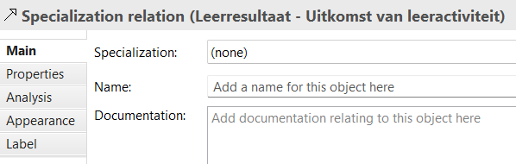
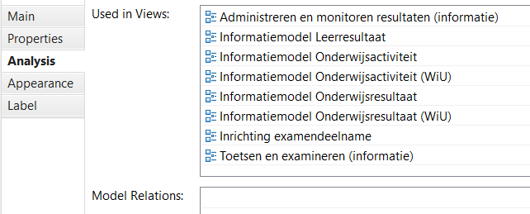
Specialisatie-relatie van “Leerresultaat” naar “Uitkomst van leeractiviteit” vervangen door “vastgelegd als”-relatie
Foutcorrectie 1. Relatie vervangen
Stappenplan
Alle overige views nalopen en relatie vervangen
Controleren of oude relatie nog ergens wordt gebruikt
Relatie uit Model verwijderen

Slide 23
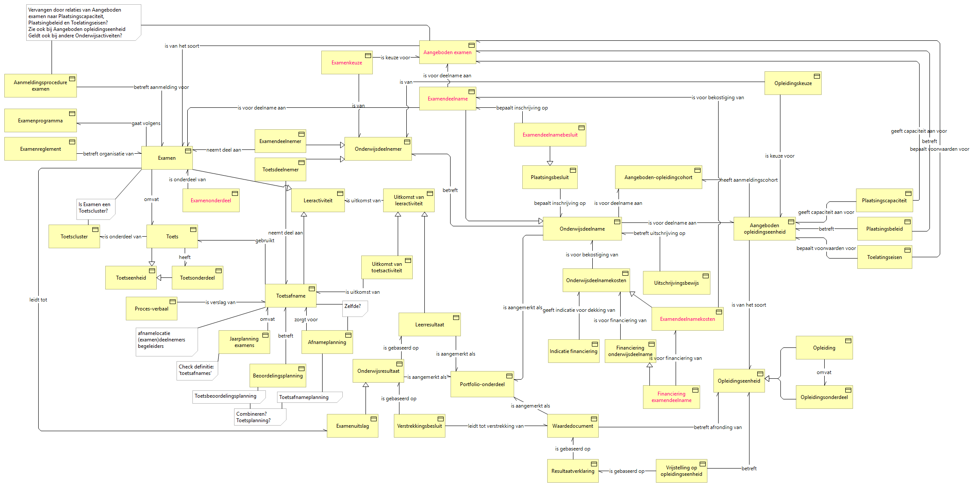
vastgelegd als
Ketenprocesmodel “Inrichting examendeelname”

Slide 24
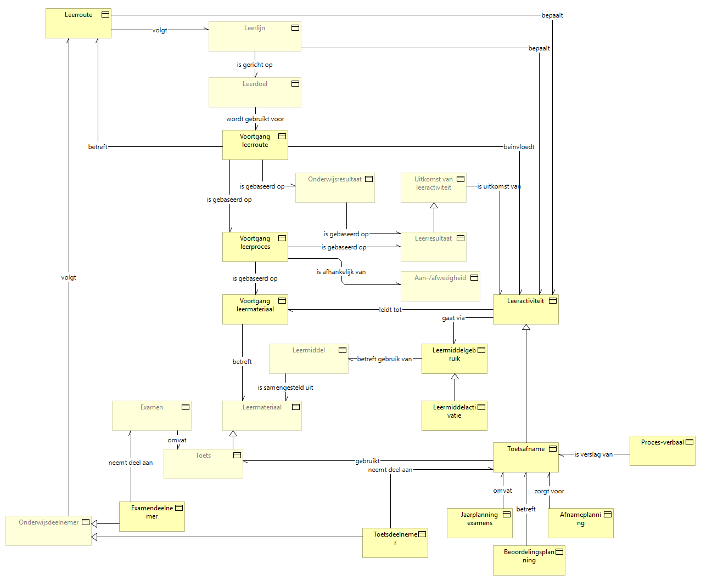
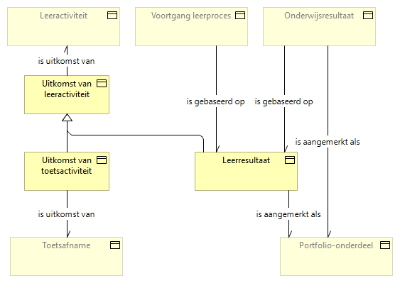
vastgelegd als
vastgelegd als
Informatiemodel “Leerresultaat”
Informatiemodel “Onderwijsactiviteit”
Notes:
De informatiemodellen voor de KOI-objecten

Slide 25
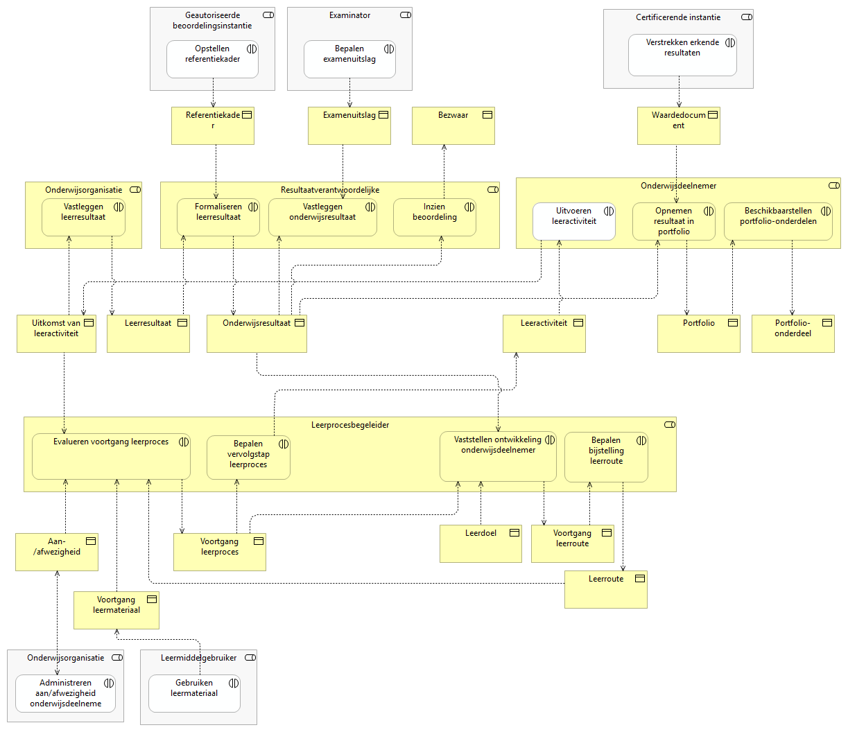
ROSA Toepassings-scenario Administreren en monitoren resultaten (per rol) –
GEWIJZIGD
Foutcorrectie 2
“Uitkomst van leeractiviteit” heeft onterecht een relatie met proces “Evalueren voortgang leerproces”.
En ook
De Access-relatie van proces “Evalueren voortgang leerproces” naar object “Leerresultaat” (Read), die al bestaat, zichtbaar maken
Notes:
Foutcorrectie 2: “Leerresultaat” (wordt: Uitkomst van leeractiviteit)) heeft onterecht een relatie met proces “Evalueren voortgang leerproces”?

Slide 26

ROSA Toepassings-scenario Administreren en monitoren resultaten (per rol) – ORIGINEEL
Foutcorrectie 2
Relatie van “Uitkomst van leeractiviteit” naar “Evalueren voortgang leerproces” verwijderd uit deze view en alle andere views en model.
Relatie van “Leerresultaat” naar “Evalueren voortgang leerproces” in deze view zichtbaar gemaakt.

Slide 27
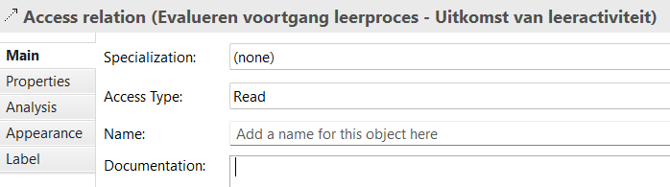
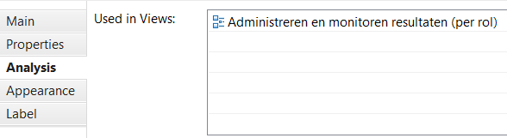
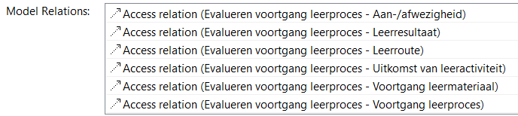
Relatie van “Uitkomst van leeractiviteit” naar “Evalueren voortgang leerproces” verwijderen
Foutcorrectie 1. Relatie verwijderen
Stappenplan
Relatie uit Model verwijderen
Opmerking
Deze relatie van proces “Evalueren voortgang leerproces” naar object “Leerresultaat” (Read) zichtbaar gemaakt

Slide 28
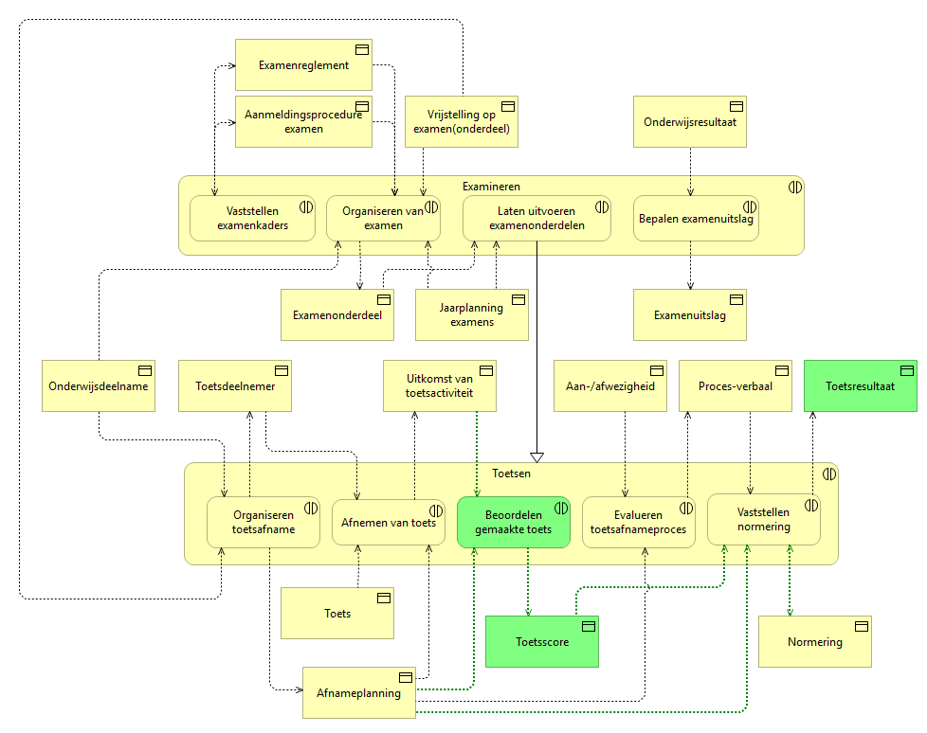
Wijzigingsvoorstel 6:
Processtap “Beoordelen gemaakte toets” toevoegen aan “Toetsen” binnen
Ketenprocesmodel Toetsen en examineren (in detail)

Slide 29
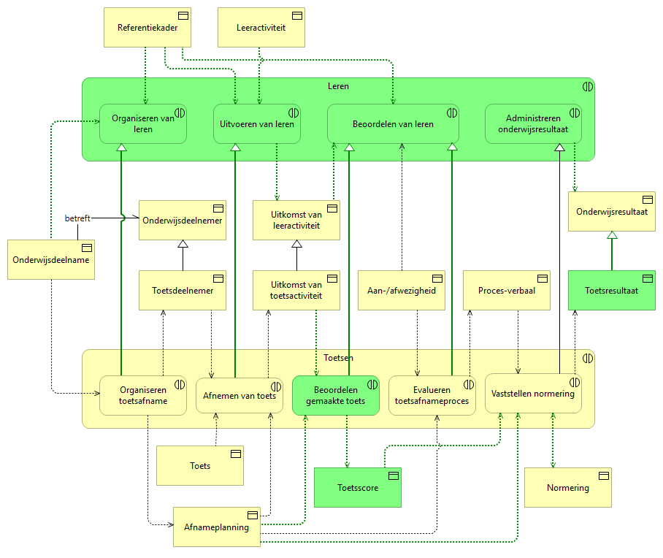
Nog verder uit te werken als wijzigingsvoorstel:
“Toetsen” te beschouwen als specialisatie van “Leren”.
“Leren” is op zich weer onder te verdelen in drie processen die we al kennen in de ROSA (ook al zijn ze niet alle uitgewerkt):
- Organiseren (waaronder “roosteren”) – NB heeft nog geen placeholder
- Uitvoeren (van leeractiviteiten)
- Administreren en beoordelen van de resultaten.
Daarmee is “toetsen” te beschouwen als een inrichtingsscenario.

